Slide 1
東京散策

Slide 2
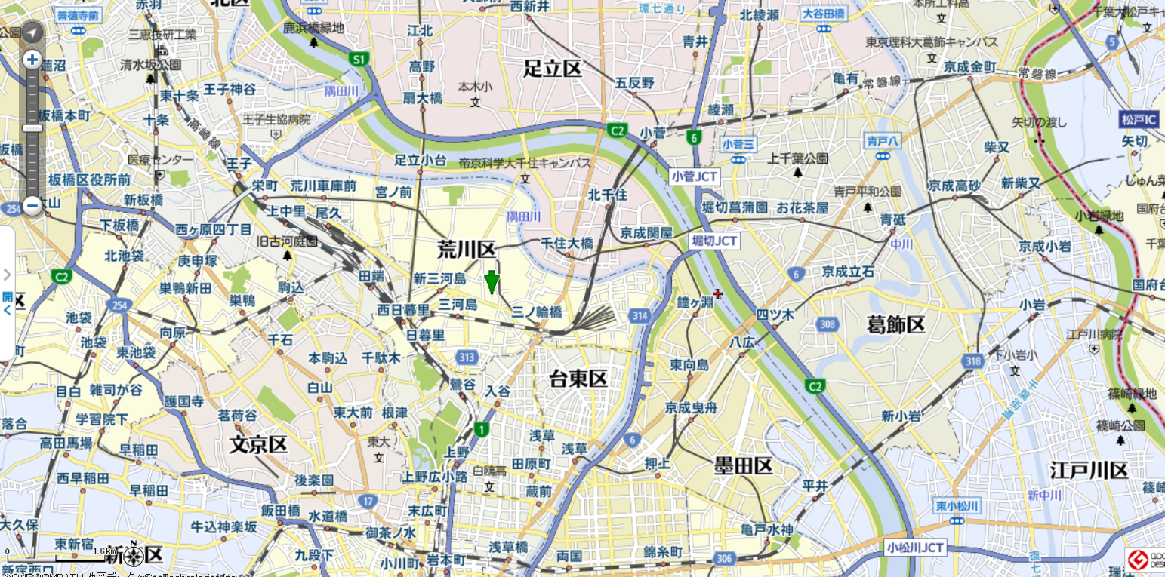
https://www1.denso-kenpo.or.jp/kw21cu/user/kanyushaMenu/kanyushaMenu.jsf
目次

Slide 3
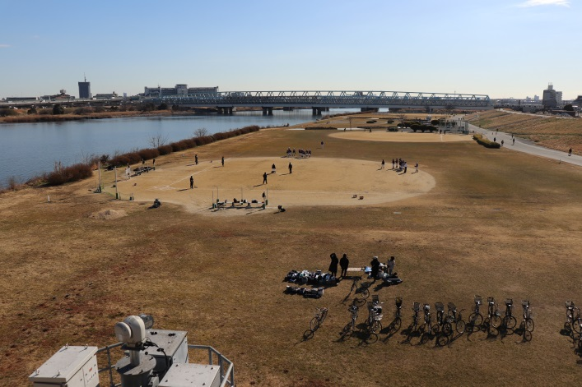
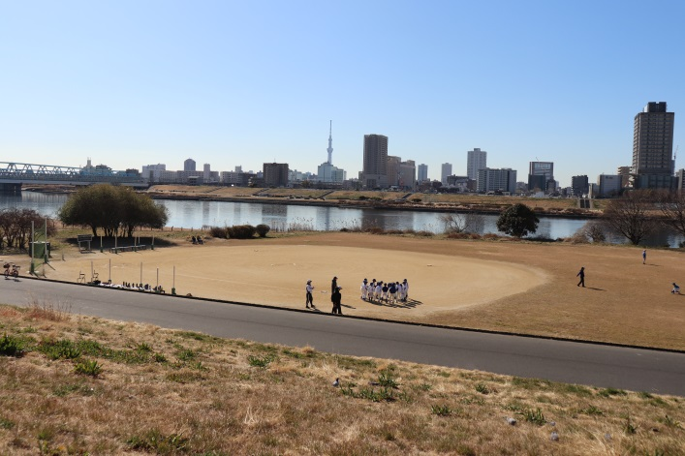
荒川と少年野球

Slide 4
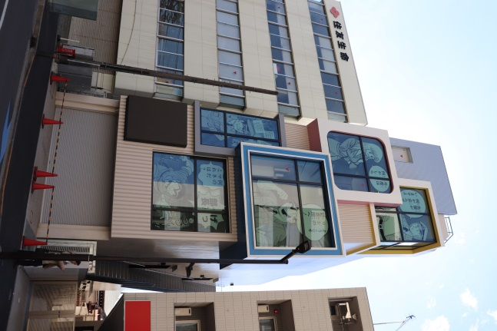
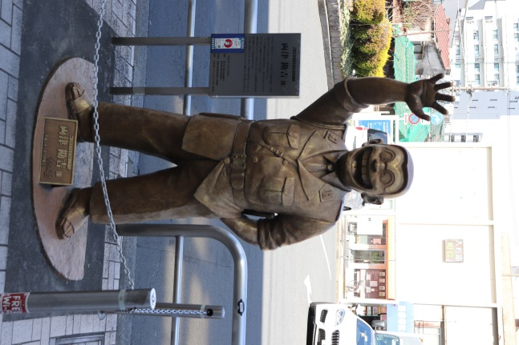
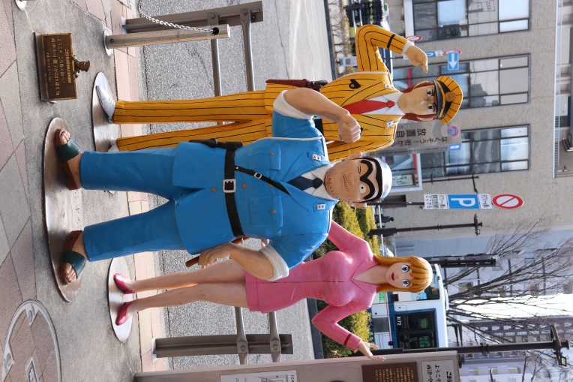
亀有の両さん

Slide 5
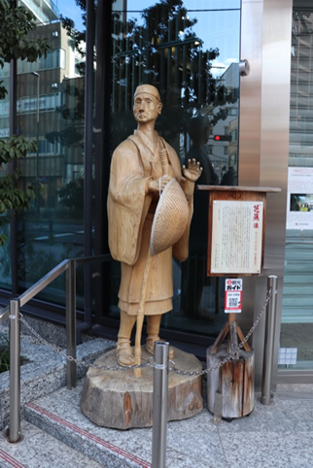
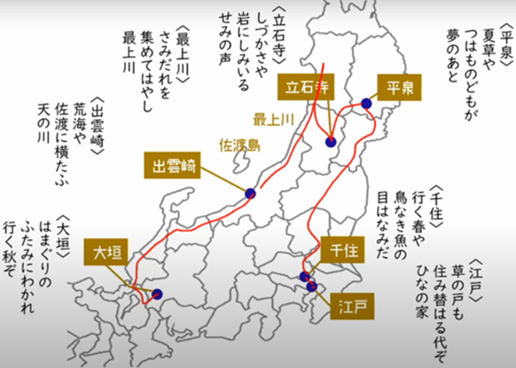
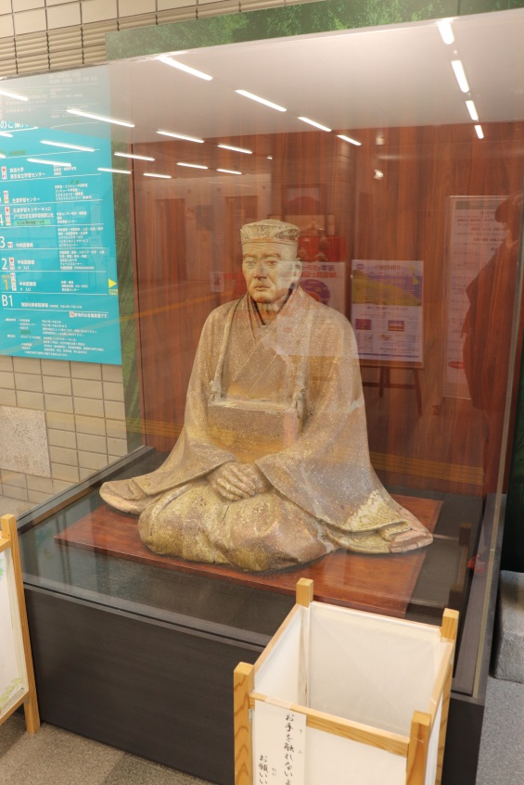
北千住と芭蕉

Slide 6
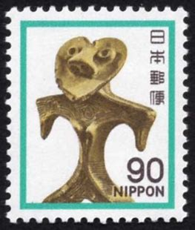
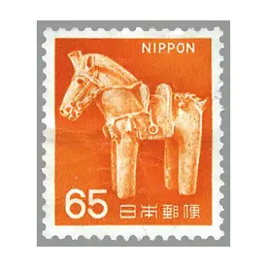
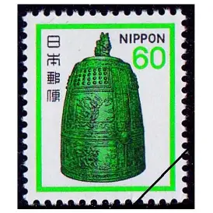
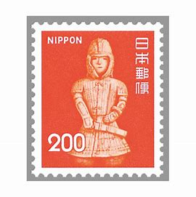
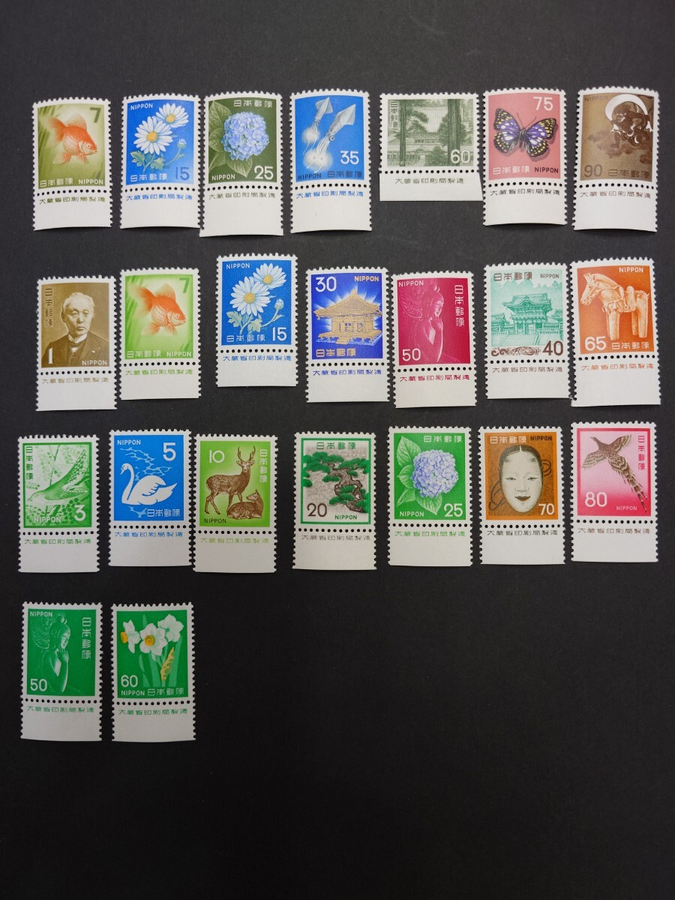
国立博物館

Slide 7
「東京ぶら歩き ～子どものサポートの合間に、小さな旅へ～」
「東京ぶら歩き ～子どものサポートの合間に、小さな旅へ～」
■スライド①：オープニング
タイトル：東京で“自由時間”ができまして **内容：東京の地図と自転車イメージ、愛知→東京の矢印など 話す内容： 「自分は愛知に住んでいますが、東京で一人暮らししている子どもの生活サポートで、有休を取って上京しました。手続きなどが終わって時間が空いたある日、“せっかくだし、ちょっと外を走ってみようか”と、自転車にまたがったのがこの話のはじまりです。」
■スライド②：荒川と少年野球
タイトル：荒川と、東京の野球少年たち **内容：河川敷・少年野球の写真（イメージ） 話す内容： 「荒川沿いを自転車で走ると、目に飛び込んできたのは野球！あちこちで少年野球の試合、ランニング、声出し…。思わず“野球王国・東京”とつぶやいてしまいました。荒川、想像以上に熱いです。」
■スライド③：亀有の両さん
タイトル：突然ですが、両さんに会いました **内容：亀有の両さん像や街角の写真 話す内容： 「道を間違えたり寄り道したりしながらたどり着いたのが、あの“こち亀”の舞台・亀有。街のあちこちに両さんがいて、まるで“こち亀スタンプラリー”。おまけに像のポーズが妙にキマってて、思わず敬礼しそうに（笑）」
■スライド④：国立博物館と“記念切手の思い出”
タイトル：懐かしさの正体は、記念切手だった **内容：埴輪・土偶・日本画と切手の対比画像 話す内容： 「ふらっと立ち寄った国立博物館。展示品を見ていたら、妙に懐かしい気がして…。よくよく考えたら、昔、小学生のころ“切手ブーム”があって、埴輪や日本画の記念切手を集めていたんですよね。“あっ、これ持ってたやつだ！”と、まさか博物館で思い出の扉が開くとは（笑）」
■スライド⑤：北千住で芭蕉と出会う
タイトル：芭蕉、登場。自転車旅も“奥の細道”？ **内容：芭蕉像・図書館・「奥の細道」マップ 話す内容： 「北千住の足立区図書館で、たまたま松尾芭蕉の像を見つけました。調べてみたら、『奥の細道』の旅はここから出発したらしい。自転車でのんびり走っていた自分も、ちょっとだけ“文学的な旅人”になった気がして（笑）」
■スライド⑥：金八先生はここにいた
タイトル：荒川といえば…そう、金八先生！ **内容：TVerのロゴ、金八先生の名場面（オープニング）風景 話す内容： 「後日この話を子どもにしたら、“えっ、それ金八先生のオープニングの川じゃん”と教えてくれました。ちょうどTVerで配信されてたらしく、見せてもらったら、まさにあの荒川！知らず知らずに昭和の名シーンを追体験してたわけで…なんだか不思議な気持ちになりました。」
■スライド⑦：まとめ
タイトル：東京には、“思いがけない旅”がある **内容：地図や写真まとめ、芭蕉風の一句で締め 話す内容： 「東京という街は、予定のない時間を“旅”に変えてくれる不思議な場所だと思いました。子どものサポートで来たつもりが、気づけば自分自身の心の旅にもなっていました。」
🎴 芭蕉風一句（ユーモアあり）：
荒川や 両さん芭蕉に 切手まで
「また有休が取れたら…今度は“続・奥の細道”でもしてみようかなと思ってます（笑）」

